Slide 2
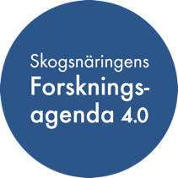
Skogsnäringens forskningsagenda är…
Notes:
Totalt har ett hundratal personer bidragit aktivt genom workshops, referensgrupper och enkäter.

Slide 4
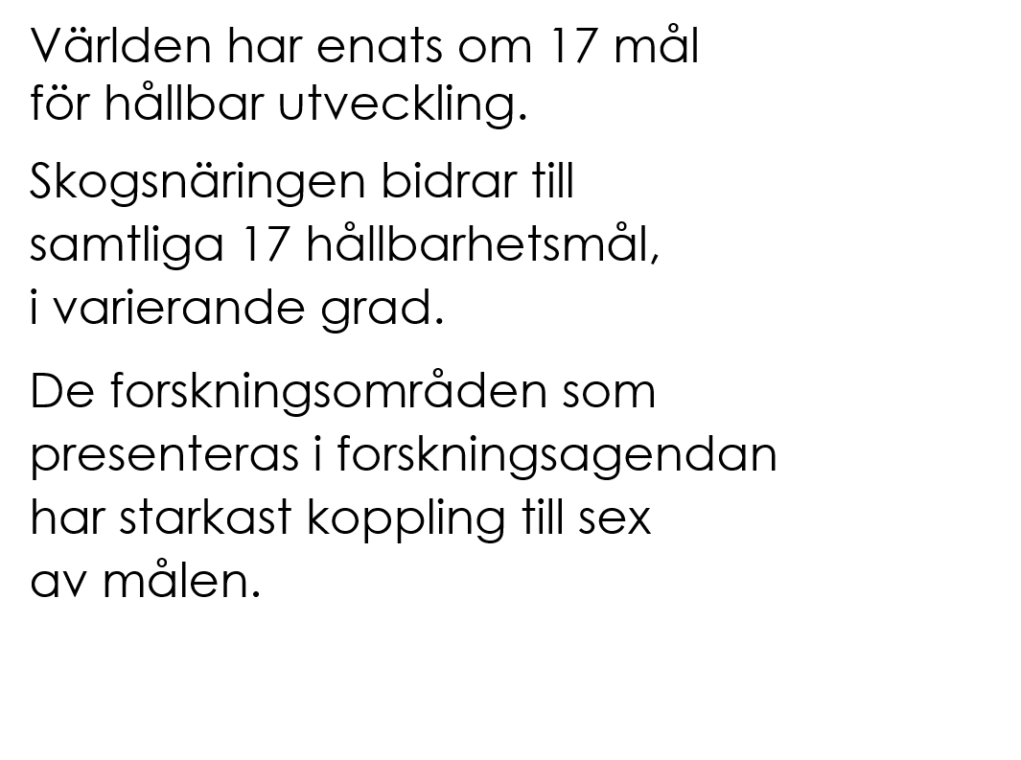
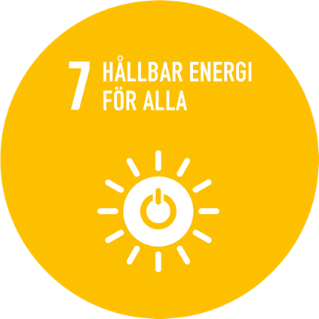
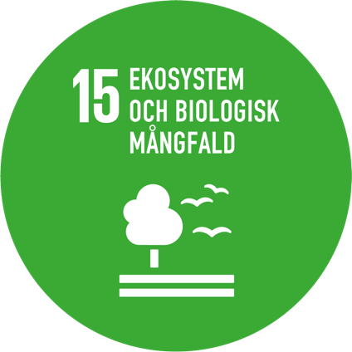
Forskning bidrar till FN:s hållbarhetsmål
Notes:
Världen har enats om 17 mål för hållbar utveckling.
Miljö och utveckling behandlas inte längre som separata frågor.
Den växande skogen och de produkter vi kan göra av den kommer att bidra substantiellt till att möta de globala målen.
På samma sätt är ett hållbart brukande av den svenska skogen en förutsättning för ett hållbart samhälle.
När samhället använder förnybara råvaror kan vi fasa ut de produkter som har negativ klimatpåverkan

Slide 5
Skogsnäringen i Sveriges nya industrilandskap
Notes:
I den fossilfria hållbara bioekonomin, som nu växer sig starkare, spelar de produkter som den svenska skogen erbjuder en central roll.
För att fortsätta växa och utvecklas behöver svensk skogsnäring konkurrenskraftiga villkor och förutsättningar som främjar forskning och innovation.

Slide 6
Stort behov av forskning och kompetens
Notes:
Investeringarna i forskning behöver öka för att
stärka konkurrenskraften i svensk skogsnäring
Sverige ska klara övergången till ett fossilfritt och biobaserat samhälle
Vi behöver nå en dubblering av forskningsinvesteringarna
Ökade satsningar på utbildning
Internationell samverkan avgörande

Slide 7
Här bedrivs världsledande forskning
Notes:
I Sverige bedrivs en omfattande forskning kopplad till skog
och skogsindustri. Inom många av dessa forskningsområden
är Sverige världsledande. Forskning sker såväl inom näringsliv
och institut som inom universitet och högskolor. Som
fram går av kartan pågår forskning på en mängd orter runt
om i landet. Det finns också ett utvecklat forskningssamarbete
mellan olika aktörer både nationellt och internationellt.
Förutsättningen för att svensk bioekonomi ska kunna realiseras
och utvecklas i konkurrens med fossila råvaror och andra
länders förnybara produktion är en vidareutveckling av de
forskningssatsningar som redan pågår. Men vi behöver
också skapa helt nya nationella plattformar för innovation,
forskning och demonstration.

Slide 8
Långsiktiga satsningar mot tydliga mål
Notes:
Genom ökade satsningar på forskning kan skogsnäringen bli motorn i Sveriges framtida fossilfria bioekonomi och basen för nya biobaserade material och produkter. Förutsättningarna för detta är att vi tänker långsiktigt. Forskning tar tid och tiden från idé till att en färdig produkt finns på marknaden varierar från månader till decennier.

Slide 9
Organisationen bakom forskningsagendan
Notes:
National Support Group Sweden (NSG), bildad av Skogsindustrierna, är den samlande kraften bakom Skogsnäringens forskningsagenda. NSG-Sweden är också referensgrupp till den europeiska teknologiplatt-formen FTP (Forest-based Sector Technology Platform).
Verksamheten inom NSG-Sweden genomförs inom tre referensgrupper med representanter från samhälle, industri, institut och akademi.
De tre grupperna är Skog och skogsråvara, Massa, papper och bioraffinaderi samt Träprocesser och träprodukter.
Processledarna för referensgrupperna samordnar utvecklingen av forskningsagendan, kommunicerar verksamheten samt inspirerar till nya projekt och program. Ett program-sekretariat på Skogsindustrierna leder det dagliga arbetet och organiserar kontakter med intressenter och finansiärer.

Slide 10
